Slide 1
Melhoria da atenção à saúde bucal das gestantes, puérperas e recém-nascidos da Unidade Básica de Saúde Vila Guaíra em Curitiba-PR
Aluna: Flavia Fratucci de Valões
Orientadora: Alexandra da Rosa Martins
Co-orientadora: Angélica Ozório Linhares

Slide 2
Introdução
A gravidez é um momento em que a saúde e o bem estar da mãe estão diretamente ligados à saúde do seu filho;
Neste momento, a mulher é mais receptiva às orientações de saúde que irão auxiliá-la na criação de seu bebê;
Orientação das gestantes sobre os cuidados de saúde bucal de seu filho;
O recém-nascido é classificado como grupo de alto risco e é de suma importância que se priorize as ações de saúde bucal voltadas para seus familiares;

Slide 3
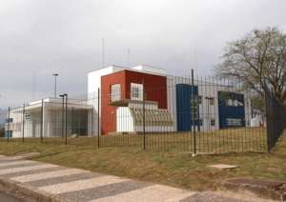
Curitiba é a oitava cidade mais populosa do Brasil e a maior do sul do país, com uma população de 1.746.896 habitantes;
UBS Vila Guaíra: UBS tradicional com PACS, bairro Guaíra, distrito sanitário do Portão, média de 64.000 habitantes,11 microáreas.
Não se realizava o pré-natal e puerpério em saúde bucal.

Slide 4
Objetivos
Objetivo geral: melhorar a atenção à saúde bucal das gestantes, puérperas e recém nascidos da Unidade de Saúde Vila Guaíra em Curitiba-PR.

Slide 5
Objetivos específicos:
1. Ampliar a cobertura da atenção a saúde bucal,
2. Melhorar a qualidade do atendimento em saúde bucal das gestantes, puérperas e recém-nascidos,
3. Melhorar o registro das informações,
4. Promover a saúde bucal das gestantes, puérperas e recém-nascidos

Slide 6
Metas:
1. Ampliar a cobertura de primeira consulta odontológica para 25% das gestantes, puérperas e recém-nascidos;
2. Capacitar 80% dos profissionais da equipe para o atendimento integral em saúde das gestantes, das puérperas e dos recém-nascidos;
3. Manter registro atualizado em planilha e/ou prontuário de 100% das gestantes cadastradas no programa;

Slide 7
Metas:
4. Manter registro atualizado em planilha e/ou prontuário de 100% dos recém-nascidos cadastrados no programa;
5. Dar orientações para 100% das gestantes e puérperas em relação a sua higiene bucal e prevenção de cárie;
6. Realizar raspagens supragengivais, profilaxias e aplicações tópicas de fluor em 100% das gestantes cadastradas no Programa de Pré-natal e Puerpério em Saúde bucal da UBS;

Slide 8
Metas:
7. Realizar avaliação de risco para saúde bucal em 100% das gestantes na primeira consulta odontológica;
8. Realizar a conclusão do tratamento odontológico em 100% das gestantes cadastradas no programa de saúde bucal da UBS;
9. Realizar avaliação da cavidade oral de 100% dos recém-nascidos.

Slide 9
Metodologia
População-alvo: todas as gestantes que realizam o pré-natal na UBS, puérperas e RN.
2. Ações realizadas:
Atualização de informações - número total de gestantes e puérperas;
Priorizar o atendimento;
Cartazes;

Slide 10
2. Ações realizadas:
Reunião com a equipe;
Prontuário, ficha-espelho, carteira odontológica do paciente e planilha eletrônica de coleta de dados;
Informativos impressos;
Reforço junto aos outros profissionais envolvidos no pré-natal e puerpério da UBS;
Questionários de avaliação;
Atividades educativas individuas com as gestantes;

Slide 11
2. Ações realizadas:
Grupo de gestantes;
Planilha de retorno e cartão de retorno;
Procedimentos clínicos preventivos;
Avaliação de risco;
Monitoramento semanal das fichas clínicas.

Slide 12
3. Logística:
Protocolos/ manuais técnicos:
Diretrizes da Saúde Bucal (PMC/2012)
Programa Mãe Curitibana (PMC/2004)
Caderno de Atenção Básica n⁰ 17 (MS/2006)
Manual de Pré Natal e Puerpério (MS/2006)

Slide 13
3. Logística:
Registro específico: fichas espelho e planilhas eletrônicas de coleta de dados;
Pasta/arquivo de puerpério;
Convites impressos;
Agendamento via contato telefônico;
Ações educativas;
Organização da agenda;

Slide 14
Resultados
Meta 1: Ampliar a cobertura de primeira consulta odontológica para 25% das gestantes/puérperas e recém-nascidos que realizaram o pré-natal na UBS.
Indicador 1: Proporção de gestantes que realizaram o pré-natal na UBS com primeira consulta odontológica.

Slide 15
Meta 2: Capacitar 80% dos profissionais da equipe para o atendimento integral em saúde da gestante, puérperas e recém-nascidos.
Indicador 2: Proporção de profissionais capacitados ou treinados.

Slide 16
Meta 3: Manter registro atualizado em planilha e/ou prontuário de 100% das gestantes cadastradas no Programa de Pré-natal e Puerpério em Saúde bucal da UBS.
Indicador 3: Proporção de gestantes / puérperas em acompanhamento odontológico com o registro atualizado.

Slide 17
Meta 4: Manter registro atualizado em planilha e/ou prontuário de 100% dos recém-nascidos cadastrados no programa de Pré-natal e Puerpério em Saúde bucal da UBS.
Indicador 4: Proporção de recém-nascidos (RN) com o registro atualizado
Nos quatro meses de intervenção não foram feitos atendimentos a recém-nascidos.

Slide 18
Meta 5: Dar orientações para 100% das gestantes e puérperas em relação a sua higiene bucal e prevenção de cárie.
Indicador 6: Proporção de gestantes com orientação nutricional.

Slide 19
Meta 5: Dar orientações para 100% das gestantes e puérperas em relação a sua higiene bucal e prevenção de cárie.
Indicador 7: Proporção de gestantes com orientação sobre aleitamento materno exclusivo.

Slide 20
Meta 5: Dar orientações para 100% das gestantes e puérperas em relação a sua higiene bucal e prevenção de cárie.
Indicador 8: Proporção de gestantes com orientação sobre cuidados em saúde bucal do RN.

Slide 21
Meta 5: Dar orientações para 100% das gestantes e puérperas em relação a sua higiene bucal e prevenção de cárie.
Indicador 9: Proporção de gestantes com orientação sobre os riscos do tabagismo, álcool e drogas na gestação.

Slide 22
Meta 6: Realizar raspagens supragengivais, profilaxias e aplicações tópicas de fluor em 100% das gestantes cadastradas no Programa de Pré-natal e Puerpério em Saúde bucal da UBS.
Indicador 10: Proporção de gestantes com tratamento clínico periodontal básico e de prevenção da cárie.

Slide 23
Meta 7: Realizar avaliação de risco para saúde bucal em 100% das gestantes na primeira consulta odontológica.
Indicador 11: Proporção de gestantes com avaliação de risco em saúde bucal.

Slide 24
Meta 8: Realizar a conclusão do tratamento odontológico em 100% das gestantes cadastradas no programa de saúde bucal da UBS.
Indicador 12: Proporção de gestantes com tratamento odontológico concluído.

Slide 25
Meta 9: Realizar avaliação da cavidade oral de 100% dos recém-nascidos.
Indicador 13: Proporção de RN com avaliação da cavidade oral
A avaliação da cavidade oral dos recém-nascidos não foi realizada nesta fase do projeto.

Slide 26
Discussão
Ampliação do atendimento;
Organização do atendimento aos grupos;
Interação entre diferentes profissionais;
Fortalecimento do vínculo e melhoria no acolhimento;
Melhoria na qualidade do atendimento de pré-natal desenvolvido na UBS;

Slide 27
Discussão
Redução nos casos de consultas não programadas;
Realização de reuniões de equipe;
Inexistência da ESF;
Intensificar a captação dos pacientes e realização de grupos;
Esta intervenção faz parte da rotina de atendimento da UBS.

Slide 28
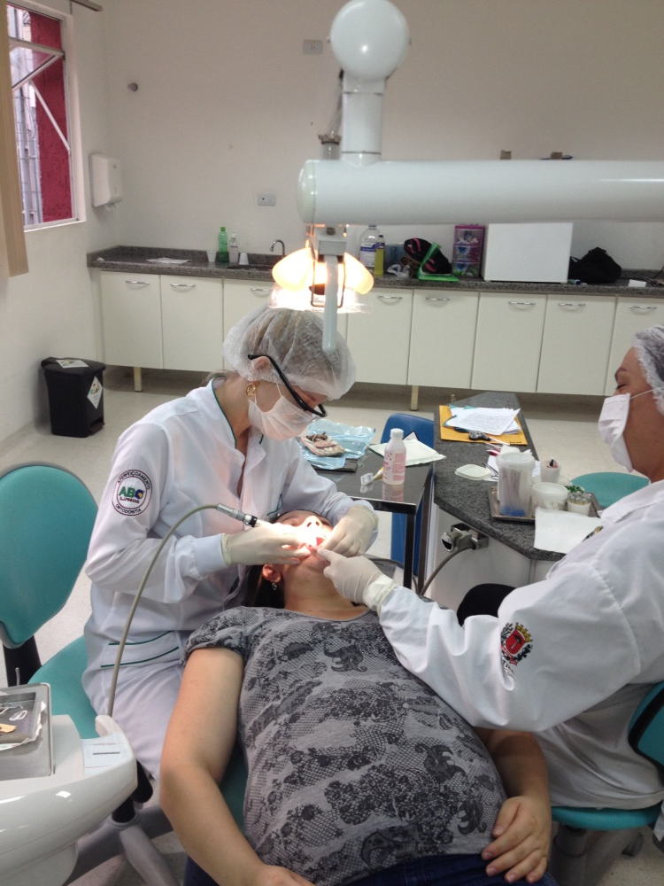
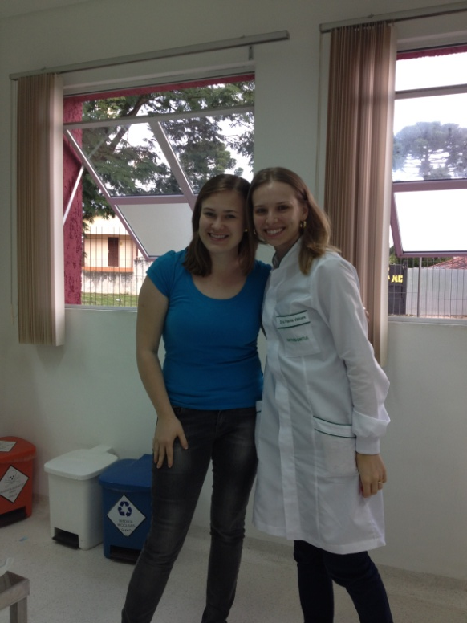

Slide 29
Reflexão Crítica
Planejamento da intervenção e aplicação;
Coleta, sistematização e análise dos dados;
Trocas de Unidades de Saúde;
Ampliou visão de Saúde Pública e reforçou o mérito que tem a Estratégia de Saúde da Família;
Trocas de informações e experiências com colegas e orientadores;
Diversas atividades didáticas – aprendizado e atualização.

Slide 30
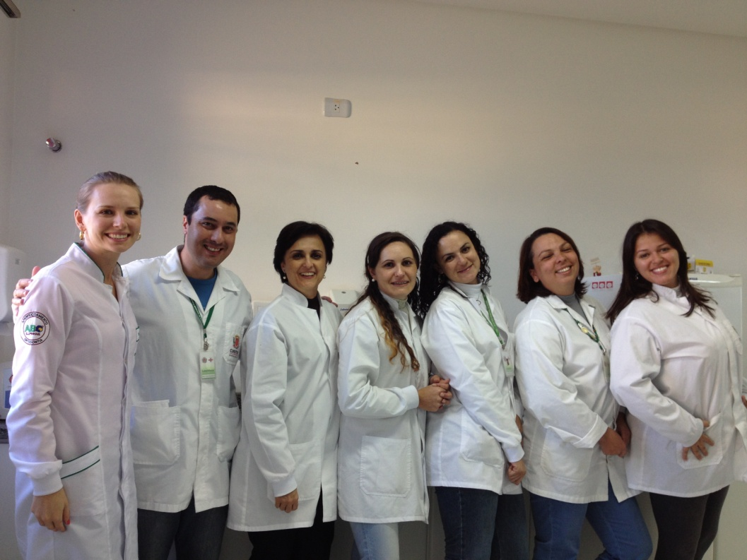
Equipe de Saúde
UBS Vila Guaíra
Equipe Saúde Bucal

Slide 31
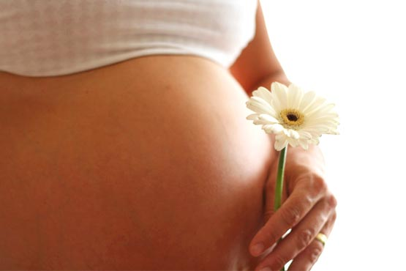
Obrigada!

